Slide 1
미국 대형주 스타일 로테이션

Slide 2
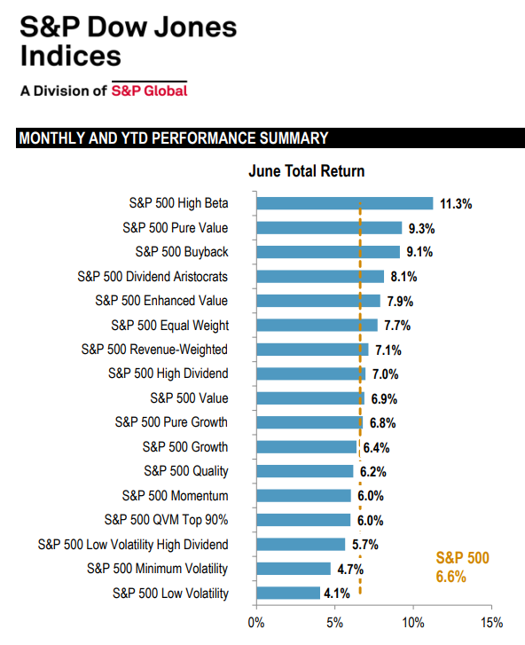
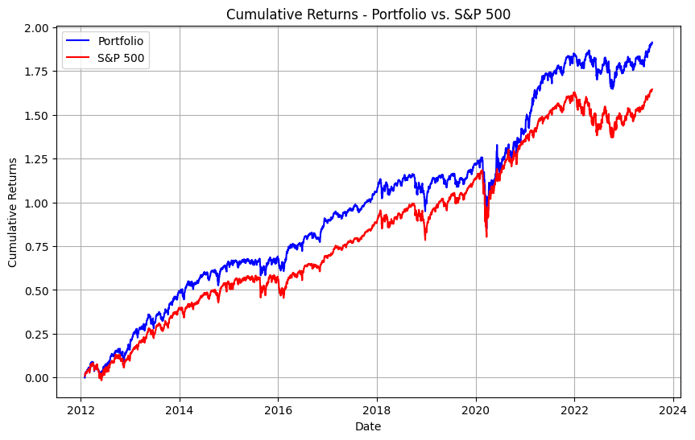
- 전략 소개
미국 대형주 스타일 로테이션
유니버스: Standard & Poor’s 에서 산출하는 [S&P500 Style Index + S&P100 Index]와 + Benchmark Index
전략: Bottom – Up 전략(Earning Revision)과 Top – Down 전략(Macro Driven)의 모멘텀 결합으로 매달 P/F의 스타일을 선정
목표: 변동성 대비 초과수익 목표(Sharpe Ratio의 극대화)
2012.02~ | P/F_M | UNI | BM
연율화 수익률 | 16.6% | 13.5% | 14.2%
변동성 | 0.94% | 0.90% | 0.89%
샤프지수 | 17.62 | 15.05 | 15.90
Notes:
유니버스 소개
스탠다드 푸어스에서 지속적으로 관리하고 있는 스타일 인덱스 14개 + 사이즈 1개 + 벤치마크
2. 개발 필요성
신한AI가 보유하고 있는 자산배분전략 등에 활용 가능한 주식 자산의 전략 중 패시브 전략이 부재함
3. 전략 소개
기업의 이익지표를 활용하는 바텀업 전략과 거시경제지표를 활용하는 탑다운 전략의 혼합 전략
4. 전략 목표
벤치마크인 S&P500 TR 대비 Sharpe Ratio 개선

Slide 3
- 미국 대형주 스타일 로테이션(현상)
금융위기 이후 미국 대형주의 아웃퍼폼 현상 지속
금융위기 이후 액티브 펀드 대비 인덱스 펀드의 초과 성과 현상 지속
미국 & 미국 외 인덱스의 성과 비교, 미국 대형주의 초과 성과 지속
Notes:
과거 시황
금융 위기 이후 S&P500의 아웃퍼폼 현상이 두드러짐
심지어 액티브 헷지펀드보다 수익률 격차가 점점 커지는 상황
다만 액티브/패시브 펀드로 단순하게 구분지을게 아니라 미국 대형주만의 특별한 아웃퍼폼으로 이해하는게 좋을 듯
퀀트적으로 보면 역사이즈 팩터가 점점 시장에서 효용을 보이는 중

Slide 4
- 미국 대형주 스타일 로테이션(분석)
팩터 기반의 분석 결과 ‘미래 현금흐름 기대감’이 성과를 가른 요인_1
금융위기 이후 미국 시장의 팩터 수익률의 상/하위를 분석한 결과 성과 차이는 ‘미래 현금흐름 기대감’이 좌우
결과적으로 저금리 환경의 지속이 기업간 밸류에이션 차이 확대에 기여
시장에서 지배적인 위치를 가지고 있는 기업(이익안정성), 미래 성장산업에 투자 여력이 있는 기업(미래 현금흐름) -> 미국 대형주 우위
미국 대형주의 아웃퍼폼 지속은 패시브 펀드의 선호를 일으켜 수급적 선순환도 나타냈을 것(재귀 효과)
상위 Factor | Return | 하위 Factor | Return
R&D/매출액 | 72.0 | 미지급금/자산 | - 45.0
FCF/기업가치 | 66.3 | 매출 예상분산 (FQ1) | - 44.9
FCF 수익률 (FCF/주가 LTM) | 54.6 | 순부채/EBITDA LTM | - 43.3
현금/자산 | 51.0 | 자본지출/매출액 | - 40.3
1W Sales Revision % (FY2) | 48.8 | EPS 예상분산 (FQ1) | - 36.2
1Y 미래 EPS 성장률 (FY) % | 46.3 | 매출 예상분산 (FY2) | - 35.4
3M 매출액 수정 % (FQ1) | 35.0 | Net Debt/EV | - 34.5
매출채권 회전율 | 32.4 | EPS 예상분산 (FY1) | - 32.8
1W 매출액 수정 % (FQ1) | 31.1 | 매출 예상분산 (FY1) | - 32.5
Notes:
미국 대형주의 아웃퍼폼 원인
미국 대형주가 성과가 크게 좋았던 2012년부터 2019년까지 미국 시장에 대한 팩터 수익률 분석
성과가 좋았던 스몰팩터는 현금흐름과 관련된 팩터와 현금흐름의 개선과 관련된 팩터들의 우세
반면 성과가 안좋았던 팩터들은 단기 현금흐름에 악영향을 미치거나 미래 현금흐름 지속성이 불확실한 기업들
기업 밸류에이션 측면에서 바라보면 미래 현금흐름에 관련된 팩터가 유용하게된 이유는 결국 저금리
금리가 낮아질 수록 먼 미래의 현금흐름이 확실한 기업(성장주)가 상대적으로 기업가치를 높게 평가받음
반면 금리가 상승하면 단기 현금흐름이 좋은 기업(캐시카우)이 상대적으로 기업가치를 높게 평가받음

Slide 5
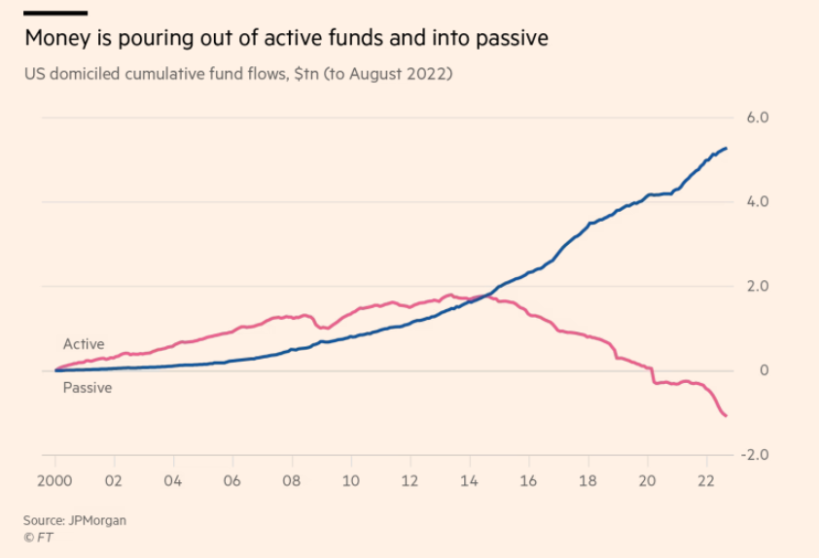
- 미국 대형주 스타일 로테이션(분석)
팩터 기반의 분석 결과 ‘미래 현금흐름 기대감’이 성과를 가른 요인_2
금융위기 이후 미국 시장의 팩터 수익률의 상/하위를 분석한 결과 성과 차이는 ‘미래 현금흐름 기대감’이 좌우
결과적으로 저금리 환경의 지속이 기업간 밸류에이션 차이 확대에 기여
시장에서 지배적인 위치를 가지고 있는 기업(이익안정성), 미래 성장산업에 투자 여력이 있는 기업(미래 현금흐름) -> 미국 대형주 우위
미국 대형주의 아웃퍼폼 지속은 패시브 펀드의 선호를 일으켜 수급적 선순환도 나타냈을 것(재귀 효과)
액티브 / 패시브 펀드 AUM
Notes:
혹자는 기술주 중심의 미국시장의 아웃퍼폼이라고 의견을 제시하는데, 기술주만의 아웃퍼폼 현상이 아님
의류, 코스메틱 등 소비재 부문의 밸류체인을 보면 브랜드 가치에 투자하는 브랜드 기업과 CAPA에 투자해서 정해진 현금흐름을 가져오는
제조기업의 기업가치 차별화만 보더라도 기술주에 국한된 현상이 아니라 기업간 듀레이션 차이가 주요한 원인이었음을 알 수 있음
결과적으로 시장에서 지배적인 위치를 가지고 있고 미래 현금흐름에 지속적으로 투자하는 기업이 지속적으로 기업가치가 높아질 수 밖에 없고... / 그 기업들은 대부분 미국 S&P500안에 들어가 있는 기업
또한, 이런 현상은 금융시장에서 내러티브를 만들어 인덱스 펀드에 대한 수급적 선순환을 만들어 냈을 것 / 자기실현적 예언

Slide 6
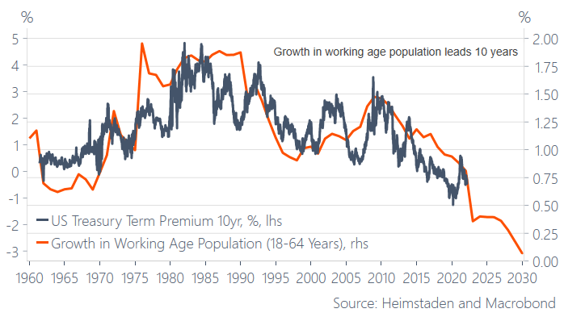
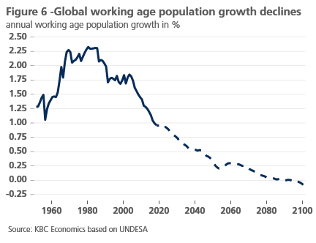
- 미국 대형주 스타일 로테이션(전망)
구조적인 요인을 살펴보면 장기 저금리 환경은 변화하기 어려움_1
노동가능인구 감소가 분명한 미래, 중립금리가 추세적으로 반등하기 어려움(경제 활력의 둔화)
Deglobalization 환경 역시 일부 분석가의 기대와는 다르게 중립금리의 하락 요인으로 판단(생산성 하락)
인구 고령화 및 무형 자산(기술해자)으로 인해 민간의 Animal Sprits(기업가 정신)은 감소(초과 저축 증가)
Notes:
최근 중립금리가 추세적으로 상승하는게 아니냐는 큰 논의들이 있지만..
구조적인 원인을 바라보면 향후 중립금리는 지속적으로 하방압력을 받을 수 밖에 없음
너무나도 큰 담론이라 쉽게 말하긴 어렵지만, 일단 주요 주제만 바라보면 첫번째로는 노동인구의 감소
노동인구가 감소하면서 글로벌 총 수요가 하락하는데 돈의 가격인 금리가 오를 수가 없음 / 실제 미국 장기채권의 텀프리미엄을 보면 과거 노동인구 증감율과 상관관계가 높음

Slide 7
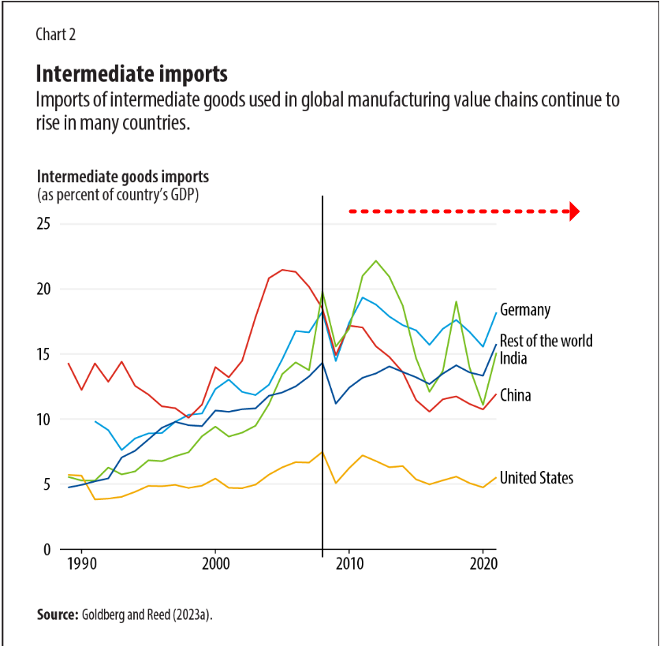
- 미국 대형주 스타일 로테이션(전망)
구조적인 요인을 살펴보면 장기 저금리 환경은 변화하기 어려움_2
노동가능인구 감소가 분명한 미래, 중립금리가 추세적으로 반등하기 어려움(경제 활력의 둔화)
Deglobalization 환경 역시 일부 분석가의 기대와는 다르게 중립금리의 하락 요인으로 판단(생산성 하락)
인구 고령화 및 무형 자산(기술해자)으로 인해 민간의 Animal Sprits(기업가 정신)은 감소(초과 저축 증가)
Notes:
또 누군가는 디글로벌라이제이션이 투자수요를 자극시켜 중립금리를 높인다고 이야기 하지만..
사실 디글로벌라이제이션은 지금 이슈화가 되었을 뿐이지 금융위기 이후 점진적으로 나타나고 있던 현상
민간 입장에서 보면 디글로벌라이제이션은 투자수요가 늘어나는게 아니라 오히려 외부에 팔 곳이 사라지고 그에 따라 생산량이 줄어들기 때문에 기업입장에서는 투자 감소요인 / 실제 금융위기 이후 미국의 노동생산성이 정체
이렇게 공장을 짓고 노동자를 고용해서 부가가치를 창출하기 어려워졌고.. / 부가가치를 창출하는 산업은 진입장벽이 다소 높은 무형자산 기반의 컨텐츠, 기술산업만 남으면서 민간의 저축수요 급증(직접투자하느니.. 간접투자한다..)
투자수요대비 저축수요가 높으면 당연히 돈의 가격은 떨어지고 금리는 낮아질 수밖에 없음... / 이 큰 흐름이 변화할까?.. 의문임 /

Slide 8
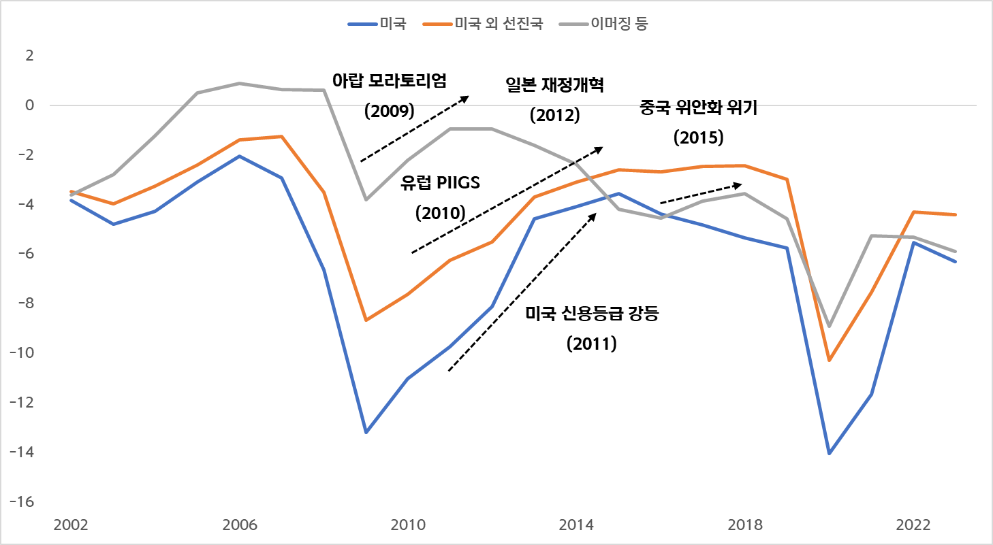
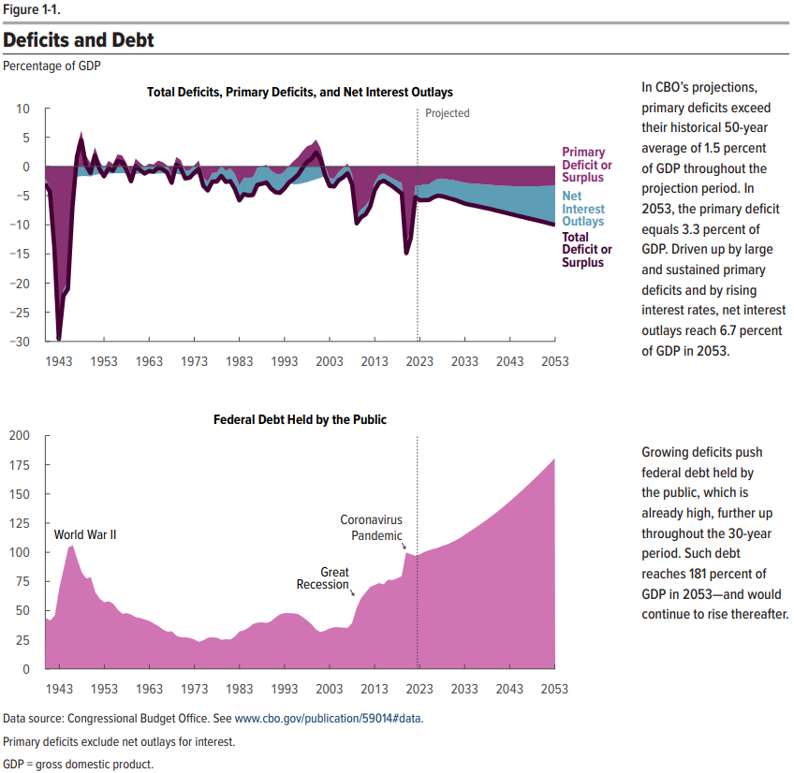
- 미국 대형주 스타일 로테이션(전망)
다만 과거와 달리 현재는 정부 수요(재정지출)의 재량이 높은 상황
신자유주의 패러다임에서 큰 정부(재정지출)는 지속적으로 경계 대상
09년 아랍 채권 투매 사건(두바이 모라토리엄)
10년 유럽(PIIGS) 국가 재정위기(방만한 재정 관리)
11년 미국 신용등급 강등 위기(과도한 재정적자)
12년 일본 재정 일체 개혁법(세대간 갈등 관리)
15년 중국 위안화 위기(재정확대 + 완화적 통화정책)
“포용적 중앙은행”(고압경제)과 “정치적 합의”(재무부+의회 민주당 장악) -> 재정정책 패러다임 변화
미국 의회예산처(CBO)의 계획, 향후 재정적자와 국가부채 지속 확대 전망
Notes:
다만 과거와 달리 재정지출에 대한 재량이 늘어난 상황
과거와 달리 저성장, 양극화에 대한 정치적 공감이 어느정도 이루어졌고.. / 총 수요를 늘리기 위해 국가재정을 활용하는데 과거보다 제약이 없는 상황
정부가 수요를 창출하고 투자수요를 창출하면 장기적으로 중립금리가 상승할 수 있음

Slide 9
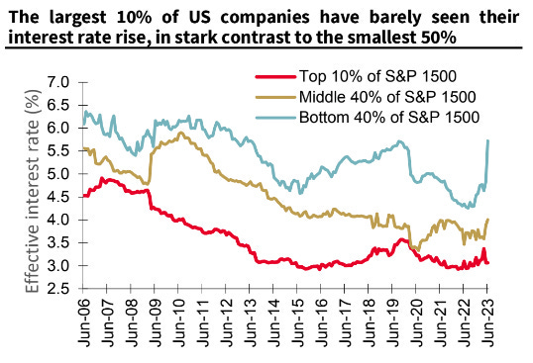
- 미국 대형주 스타일 로테이션(현상)
정부 수요 증가로 인한 경기 회복은 가치주에게 우호 환경
경제가 뜨거워지면 미래의 현금흐름보다 영업레버리지도가 높은 기업(가치주)의 밸류에이션이 상대 우위(단기 현금흐름 우월)
실제 20/2Q~21/1Q의 성과를 보면 가치주의 아웃퍼폼 두드러짐
가치주 역시 중소형주 보다 명목금리 상승 충격 영향이 덜한 대형주가 유리
다만 경기 과열에 대한 부작용(인플레이션)이 기업의 실질 성장을 깍아 먹는다면 가치주보다 아예 당장 현금을 뱉는 배당주가 유리
-> 할인율(r-g)의 극단적 상승
Notes:
재정지출로 인한 수요증가, 그리고 그에 따른 금리의 상승은 현금흐름이 기간상 앞에 몰려있는 가치주에게 유리한 환경
실제 21년 22년은 성장주 대비 가치주의 아웃퍼폼 현상이 두드러짐
재정지출로 인해 금리가 올라가면서 가치주들 사이에서도 상대적으로 재무가 건전한 대형주가 유리함 / 결과적으로 어떤식으로든 앞으로의 상황은 대형주가 유리할 수 밖에 없음
다만 과잉수요로 인한 인플레이션과 금리상승이 기업의 성장을 깍아먹는 수준까지 간다면 단기채 개념의 배당주가 유리해짐 /
추가로... 코로나 이후 기축통화 지위가 있는 미국의 재정지출이 유독 두드러졌음(약 GDP대비 25%, 한국은 4%에 불과) /
미국 경기 상대적 과열 + 채권 공급 증가의 상황인데 -> 미국외 주식인덱스 펀드도 포함하고 장기채로 구성된 SHAI NEO 펀드의 유니버스가 코로나19 이후 불리할 수 밖에 없음

Slide 10
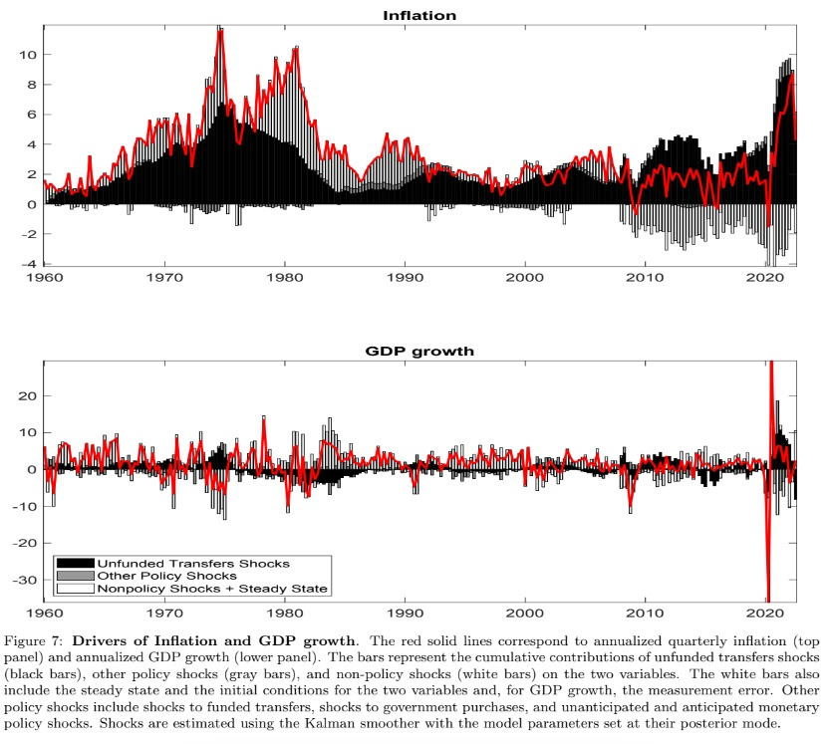
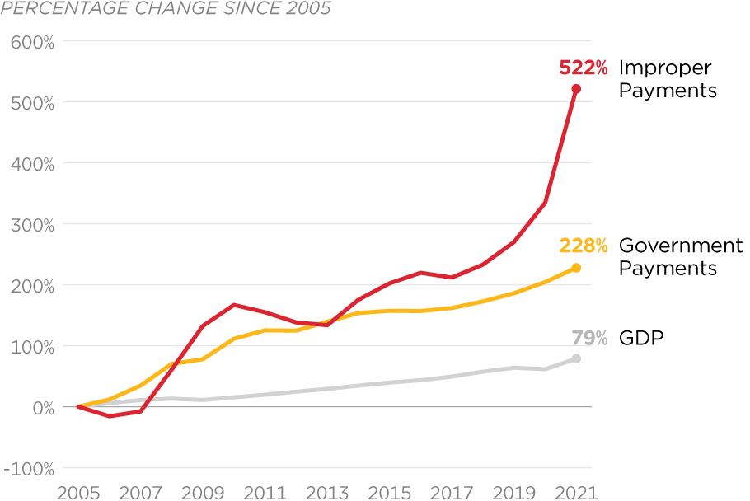
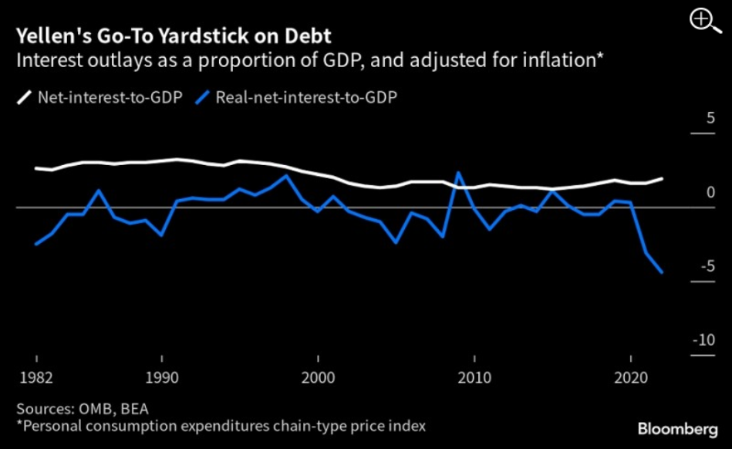
- 미국 대형주 스타일 로테이션(분석)
정부 수요 확대의 부작용은 인플레이션 -> 재정신뢰 회복 필요_1
인플레이션의 원인
1. 정부지출의 비효율에 따른 잠재성장률의 하락(GDP 갭 상승)
2. 재정신뢰 훼손(부채의 화폐화) -> 먼저 빚내는 사람이 유리 -> 민간 자금수요 확대(M2 증가)
22년 11월 미국 중간선거로 의회 분열(하원 공화당 차지) -> 재정건전화법 통과 -> 재정신뢰 회복 중
이후 [민간 화폐 수요 둔화 + 초과저축 증가] -> 중립금리 하락 -> 22년 말 이후 대형 성장주 아웃퍼폼

Slide 11
- 미국 대형주 스타일 로테이션(분석)
정부 수요 확대의 부작용은 인플레이션 -> 재정신뢰 회복 필요_2
인플레이션의 원인
1. 정부지출의 비효율에 따른 잠재성장률의 하락(GDP 갭 상승)
2. 재정신뢰 훼손(부채의 화폐화) -> 먼저 빚내는 사람이 유리 -> 민간 자금수요 확대(M2 증가)
22년 11월 미국 중간선거로 의회 분열(하원 공화당 차지) -> 재정건전화법 통과 -> 재정신뢰 회복 중
이후 [민간 화폐 수요 둔화 + 초과저축 증가] -> 중립금리 하락 -> 22년 말 이후 대형 성장주 아웃퍼폼

Slide 12
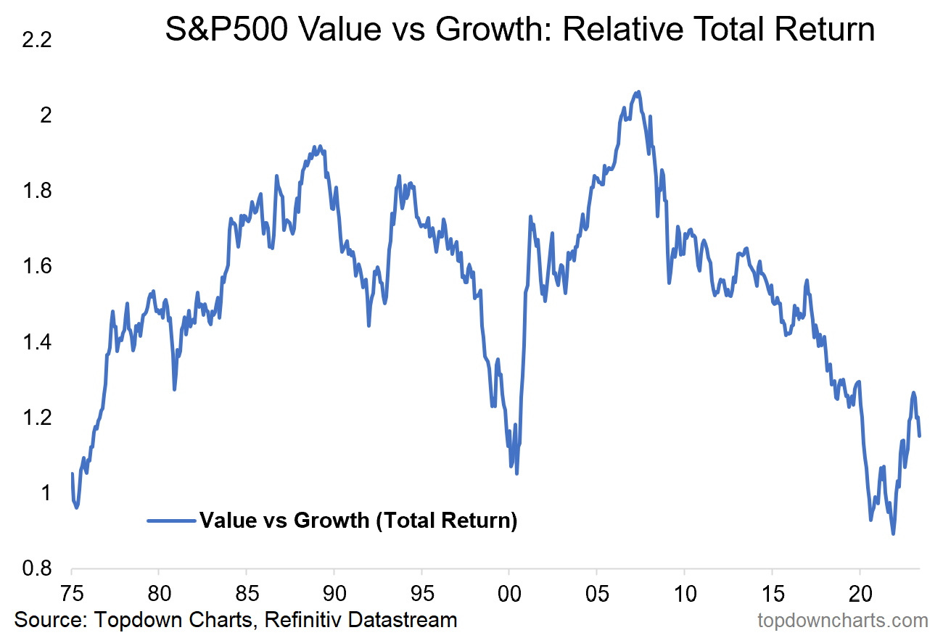
- 미국 대형주 스타일 로테이션(전망)
과거 [대형/성장주] 집중 투자에서 [대형/스타일 로테이션] 전략이 향후 유용할 것
재차 금리가 낮아지면 조달비용이 감소하여 정부 지출 확대에 대한 요구가 다시끔 높아질 것
과거 저금리 환경의 연속으로 대형/성장주에 집중투자하는 것이 유리했다면 이제는 대형주안에서도 환경에 따라 P/F 변화가 필요
따라서 Robust한 전략인 Earning Revision(이익 전망이 좋아지는 종목)과 변화에 대응이 가능한 Macro Driven 전략 함께 활용 고민

Slide 13
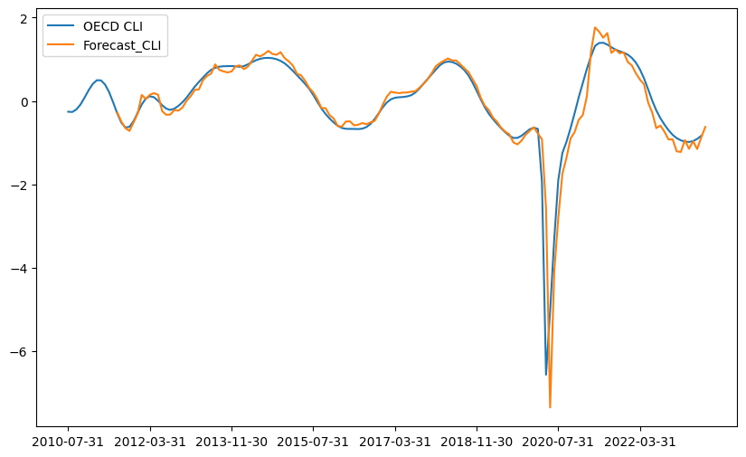
- 아이디어 설계
Top – Down(Macro) 전략
시장환경을 구분하는 축(Axis)은 [민간경기 / 재정지출 / 금융환경]으로 설계
민간경기를 나타내는 데이터는 경제환경을 잘 반영한다고 판단한 77개의 Macro&Price 시계열 변수를 선정
Hard Data: 16개 / Soft Data: 36개 / Bond Spread: 6개 / Senti: 5개 / FX: 2개 / Credit: 8개 / FS: 4개
77개의 데이터를 개인 인사이트에 맞춰 전처리 후(YoY등) OECD 경기선행지수에 대해 OLS 회귀분석 수행
이후 리밸런싱 시점에 맞춰 Nowcasting이 가능한 [민간경기] 데이터 확보
OECD CLI | 미국 Redbook 월간 소비증가율 | 엠파이어스테이트 제조업 지수
SPX YOY | 미국 CEO Confidence Index | 미국 산업생산 증가율
US1.5y 3m - 3m Spread | 독일 ZEW 현재 경제 상황 | 미국 경기 선행지수 LEI
US 10Y - 2Y Yield Spread | WTI YOY | 미국 자동차 판매: HEAVY & MEDIUM TRUCKS (백만대, 좌)
US 10Y - 1Y Yield Spread | LME YOY | 경기 체감 지수
US 10Y - 3m Spread | Citi Macro Risk Index | 내구재 구입 여건
US 30Y - 5Y Spread | Dollar Index(TW) | 실업률 서베이
Real US 30Y - 5Y Spread | 기업 파산건수 | 미국 존슨 레드북 지수
UST Yield – US 30Y Mortgage Yield Spread | US State Coincident Index | 미국 제조업 신규수주
(-) China CDS 5Y | 컨퍼런스보드 | 미국 제조업 판매대비 재고율
(-) ASIA HY Credit Spread | 미시간대 | US M2 Growth
(-) DE-US 10Y Yield Spread | NFIB Small Business | Sahm Rule Recession Indicator
IT-DE 10Y Yield Spread | MFG ISM | ST FED Financial Stress Index
Copper/금 Ratio | NON MFG ISM | BDI
(-) US 10Y High Yield Spread (Baa) | Philly FED | JOLTS
S&P500 12MF EPS YoY | NAHB | 미국 자동차 제외 소매판매 (YoY)
S&P500 12MF EPS Drawdown (12M) | EM/CN | 미국 전산업 가동률
EM 12MF EPS YoY | DM/EU | US 기업+가계대출 증가율(YoY)
US BEI 5Y5Y | American Association of Individual Investors % Bullish | 미국 소비자 신용 변화율(아웃스탠딩)
JPM EM 통화지수(LEMB) | StateStreet Investor Confidence Index | VVIX/VIX
(-) EMBI+ Credit Spread(Global) | Credit Managers' Index | SKEW Index
(-) MOVE Index | Homebuyer Confidence | CBOE P/C Ratio
(-) VIX Index | China MFG PMI | GS FCI
US CP Spread(3m) | ISM New Order Index - Inventory Index | 독일 제조업 3개월후 수출기대지수
New York Fed, Weekly Economic Index | ISM New Order Index | US PPI - CPI Index
Korea Export Growth | China Credit Impulse

Slide 14
- 아이디어 설계
Top – Down(Macro) 전략
재정지출을 나타내는 데이터는 [가계 이전소득(가계계정) / 개인 세금 수입(정부계정)]을 선정
정부지출의 무효용(리카도의 동등성)을 감안해 직접적인 경제 주체의 행동변화를 일으키는 현금 살포에 포커싱
금융환경을 나타내는 지표로는 Chicago FED NFCI를 선정
GS FCI, BB FCI, St. FSI 등이 있지만 가장 가격변수와 독립적인 데이터인 NFCI 적합 판단

Slide 15
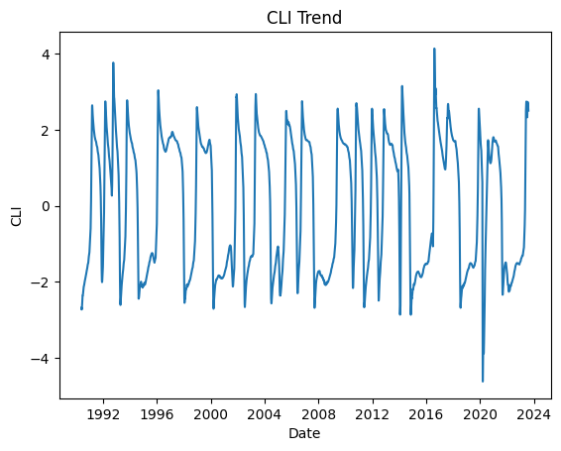
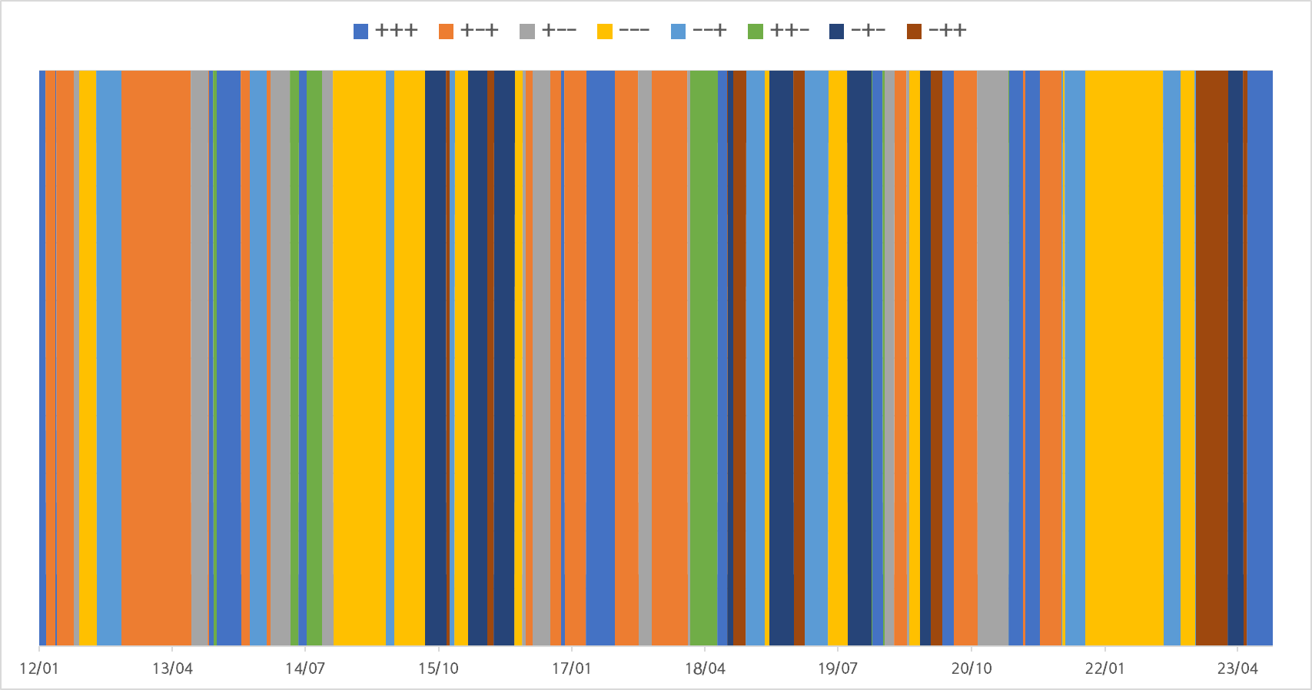
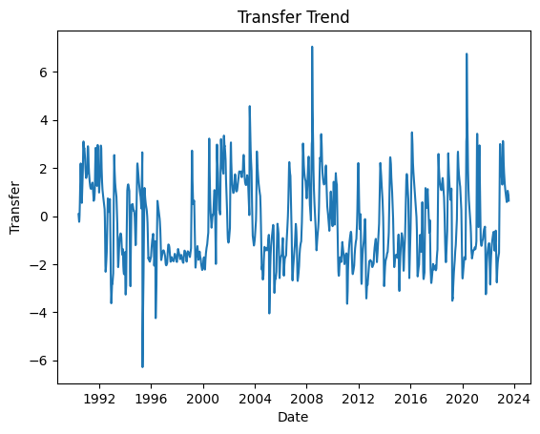
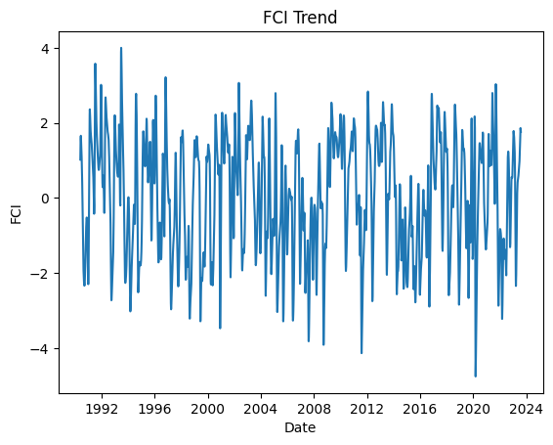
- 아이디어 설계
Top – Down(Macro) 전략
금융시장의 기대반영 특성을 고려하여 Macro 국면 분류는 축들의 Level의 아닌 변화(모멘텀)를 고려
Monthly 데이터인 점을 고려하여 변화의 기준은 4개월 평균 대비 +/-로 구분(Z-Score 120일 Rolling)
산출 시점에서 변화에 따라 3개의 축이 각각 2개로 구분되어 총 8개의 Macro 국면으로 분할

Slide 16
- 아이디어 설계
Top – Down(Macro) 전략
월말 산출한 Macro 국면을 통해 Style Factor 알파 산출(국면별 벤치마크 수익률 차분)
사전에 도메인 지식을 바탕으로 설계했던 가정이 어느정도 데이터 산출결과와 부합 확인
실증 데이터를 통해 추가적 인사이트 확보 도움
Regime |  |  | 성장 |  | 가치 |  |  | 대형 |  | 로우볼/배당 |  |  |  |  | 바이백 | 고베타 | 밸런스 |  |  | 모멘텀
 |  |  | Growth | Pure Growth | Value | Pure Value | Enhan Value | Quality | S&P 100 | Mini Vol | Low Vol | Div Aristo | Low Vol High Div | High Dividend | Buy back | High Beta | Multi- Factor | Rev Weight | Equal Weight | Mo ment
경기 | 재정 | 금융
+ | + | + | -4.00% | -1.90% | 3.60% | 24.60% | 15.20% | 1.10% | -1.90% | -4.80% | -5.20% | 5.10% | 1.10% | 7.00% | 9.60% | 19.90% | -3.30% | 6.40% | 7.90% | -5.40%
+ | + | - | 2.80% | 11.30% | -3.00% | 0.20% | 0.60% | -7.60% | -1.80% | -2.70% | -5.20% | -8.20% | -3.50% | -1.10% | 5.00% | 20.10% | -4.90% | -1.90% | 3.00% | 2.50%
+ | - | + | 4.30% | 15.40% | -5.00% | 4.00% | -0.90% | 2.00% | -1.60% | -7.60% | -11.20% | -6.90% | -18.00% | -12.20% | 6.10% | 13.00% | -5.40% | -1.00% | 2.80% | 9.70%
+ | - | - | -1.10% | -1.30% | 1.40% | 7.60% | 8.30% | 0.60% | -0.70% | 1.70% | -4.30% | -2.20% | 6.20% | 8.80% | 5.50% | 13.00% | 1.80% | 3.00% | 3.50% | 4.60%
- | + | + | 0.30% | -2.40% | -0.10% | 20.50% | 14.90% | 11.80% | -2.00% | 5.10% | 15.90% | 18.80% | 21.50% | 13.20% | 26.70% | 3.10% | 6.10% | 6.60% | 18.50% | -23.50%
- | + | - | 8.60% | 1.10% | -9.30% | -26.60% | -19.00% | 7.80% | 3.70% | 0.00% | -0.80% | -2.30% | -5.40% | -11.80% | -7.00% | -10.90% | -4.30% | -9.50% | -7.80% | 1.20%
- | - | + | -1.40% | 19.20% | 1.70% | 3.70% | 1.40% | -2.80% | -4.10% | 0.60% | -8.10% | -9.10% | -9.00% | -1.60% | -1.10% | 17.60% | -1.20% | -0.40% | 2.20% | 5.20%
- | - | - | -6.40% | -13.10% | 6.40% | 3.60% | 6.20% | 7.50% | 0.80% | 16.90% | 24.30% | 21.10% | 25.00% | 18.80% | 3.00% | -29.60% | 17.70% | 8.70% | 0.30% | -2.90%

Slide 17
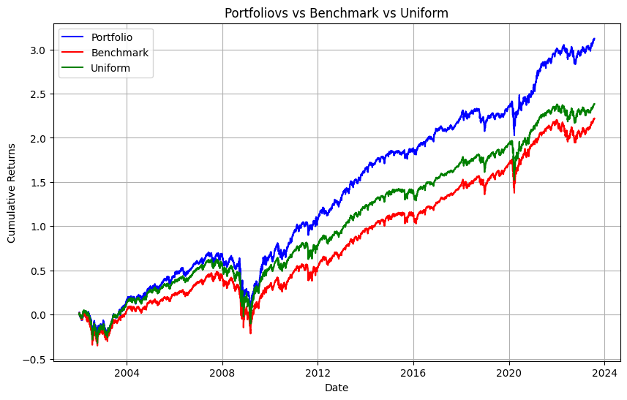
- 백테스팅
Top – Down(Macro) 전략 백테스팅
유니버스: Standard & Poor’s 에서 산출하는 [S&P500 Style Index + S&P100 Index]와 + Benchmark Index
데이터 보유 기간: 2000.01.01 ~
백테스팅 시작 시점: 2002.01.01 ~ (최소한의 과거 Macro국면 확인하기 위해 2년 확보)
리밸런싱: 매월 마지막 영업일 리밸런싱
백테스팅 방식: [2000.01.01 ~ 리밸런싱 시점]까지의 Macro 국면별 수익률 상위 3개 Index에 대해 [60% / 30% / 10%]로 비중 구성
2002~ | P/F_R | UNI | BM
연율화 수익률 | 14.5% | 11.0% | 10.3%
변동성 | 1.08% | 1.03% | 1.02%
샤프지수 | 13.41 | 10.75 | 10.07

Slide 18
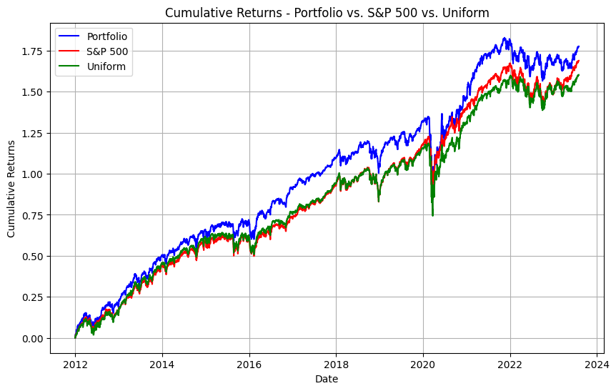
- 백테스팅
Bottom - Up(Earning Revision) 전략
Revision 지표는 미국 대형주 기준 중요 지표인 ADJ. EBITDA(Non-GAAP EBITDA)
기대 현금흐름을 밸류에이션 지표로 주로 활용하는 미국 시장 특성상 적합하다고 판단
유니버스: Standard & Poor’s 에서 산출하는 [S&P500 Style Index + S&P100 Index]와 + Benchmark Index
백테스팅 시작 시점: 2012.01.01 ~
리밸런싱: 매월말 영업일
백테스팅 방식: 12MF ADJ.EBITDA를 기준으로 전월비 Revision 폭이 가장 상위 3개 Index에 대해 [60% / 30% / 10%]로 비중 구성
2012~ | P/F_ER | UNI | BM
연율화 수익률 | 15.3% | 13.8% | 14.6%
변동성 | 0.98% | 0.89% | 0.89%
샤프지수 | 15.57 | 15.48 | 16.34

Slide 19
- 백테스팅
두개의 전략 결합(가격 모멘텀)
Top – Down과 Bottom – UP 전략 중 전월 더 우수한 퍼포먼스를 보이는 전략에 대해 +20% 가중 P/F으로 구성
전략별 단순 50:50 결합보다 Sharpe Ratio의 개선 확인
다만 백테스팅 결과로 확인한 결과 전략을 결합하여 더 나은 성과를 기록했다고 판단하기 어려움
-> 2012년 이후 Top – Down전략, 연율화 수익률: 17.7% / 변동성: 0.96% / 샤프지수: 18.37
펀더멘탈 / 매크로 활용 전략 이외의 것을 결합할 필요성 / ex) 가격모멘텀 등
2012.02~ | P/F_M | UNI | BM
연율화 수익률 | 16.6% | 13.5% | 14.2%
변동성 | 0.94% | 0.90% | 0.89%
샤프지수 | 17.62 | 15.05 | 15.90

Slide 20
- 구현가능성
유니버스로 구성한 16개 Index에 대해 추종 ETF 모두 존재
유니버스 16개에 대해 달러기준 상장 ETF 모두 존재
Fund of Fund 구성에 특별이 문제가 없을 것으로 판단함
인덱스 명 | ETF 티커 | ETF 명 | AUM(USD mn)
S&P 500 Growth Total Return Index | IVW US Equity | 아이셰어즈 S&P 500 그로스 ETF | 35,799.6
S&P 500 High Beta Total Return Index | SPHB US Equity | 인베스코 S&P 500 하이 베타 ETF | 699.7
S&P 500 Quality U.S. Dollar Gross Total Return Index | SPHQ US Equity | 인베스코 S&P 500 퀄리티 ETF | 5,671.6
S&P 500 QVML Multi-Factor Index (USD) TR | QVML US Equity | 인베스코 S&P 500 QVM Multi-factor ETF | 861.3
S&P 500 Value Total Return Index | IVE US Equity | 아이셰어즈 S&P 500 밸류 ETF | 26,213.1
S&P 500 Revenue-Weighted Index (TR) | RWL US Equity | 인베스코 S&P 500 Revenue ETF | 2,082.5
S&P 500 Minimum Volatility Total Return Index | SPMV LN Equity | 아이셰어즈 에지 S&P 500 미니멈 볼러틸리티 UCITS ETF USD | 2,035.7
S&P 500 Equal Weighted USD Total Return Index | RSP US Equity | 인베스코 S&P 500 Equal Weight ETF | 44,135.0
S&P 500 Buyback Total Return Index | BYBU LN Equity | 아문디 S&P 500 Buyback UCITS ETF | 86.3
S&P 500 Low Volatility Total Return Index | SPLV US Equity | 인베스코 S&P 500 로우 볼러틸리티 ETF | 9,246.9
S&P 500 Momentum U.S. Dollar Gross Total Return Index | SPMO US Equity | 인베스코 S&P 500 Momentum ETF | 189.0
S&P 500 Enhanced Value Total Return Index | SPVU US Equity | 인베스코 S&P 500 Enhanced Value ETF | 99.9
S&P 500 Pure Growth Total Return Index | RPG US Equity | 인베스코 S&P 500 Pure Growth ETF | 1,919.5
S&P 500 Dividend Aristocrats Total Return Index | NOBL US Equity | 프로셰어스 S&P500 디비던드 아리스토크래츠 ETF | 11,954.6
S&P 500 Pure Value Total Return Index | RPV US Equity | 인베스코 S&P 500 Pure Value ETF | 2,107.0
S&P 500 Low Volatility High Dividend Index | SPHD US Equity | 인베스코 S&P 500 하이 디비던드 로우 볼러틸리티 ETF | 3,309.1
S&P 500 High Dividend Total Return Index | SPYD US Equity | SPDR Portfolio S&P 500 High Dividend ETF | 6,880.5
S&P 500 Total Return Index | SPY US Equity | SPDR S&P500 ETF 트러스트 | 434,205.6
S&P 100 Total Return Index | OEF US Equity | 아이셰어즈 S&P100 ETF | 8,643.0

